Slide 1
Statistiek Slachtingen
Het nieuwe systeem in vogelvlucht
Nicolette de Bruijn en Kenneth Chin-A-Fat
Dinsdag 29 mei 2018

Slide 2
Van levering naar publicatie (SIPOC)

Slide 3
Datastromen

Slide 4
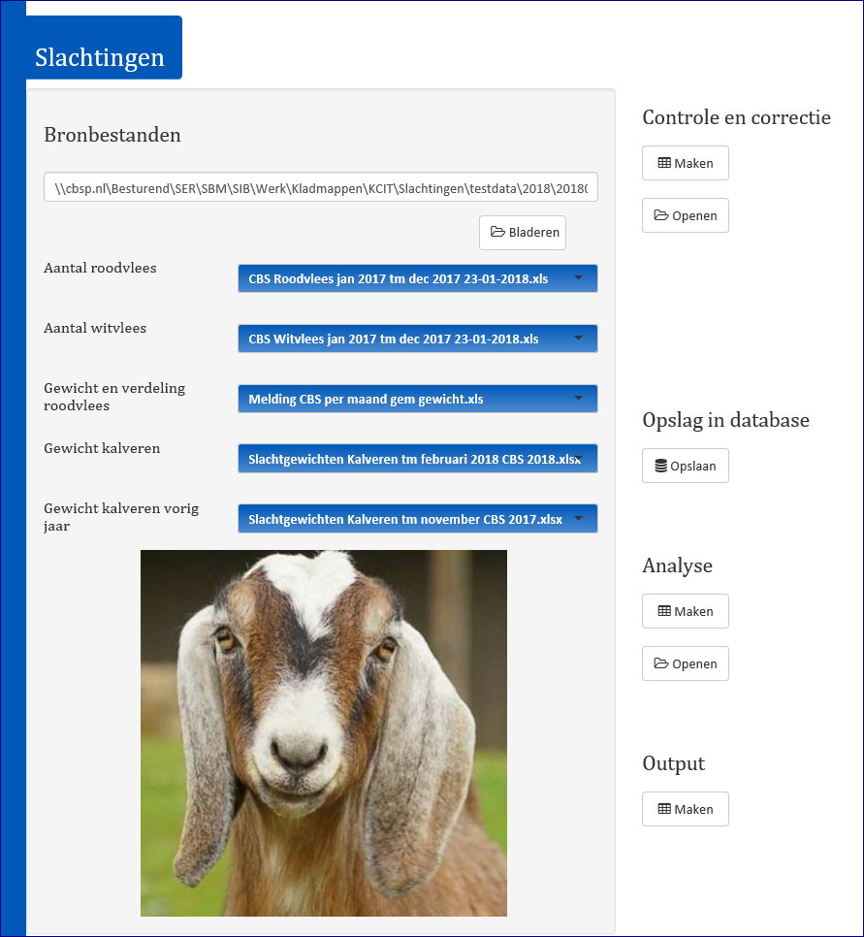
Datastromen vs. gui

Slide 5
Datastromen (stand mei 2018)

Slide 6
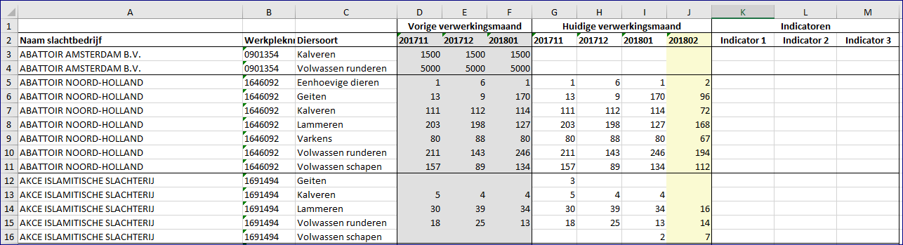
Vb ctcr-bestand aantallen roodvlees 201802
ctcr = controle- en correctie
Vier dimensies:
slachtbedrijf, diersoort, verwerkingsmaand, verslagmaand

Slide 7
Dimensie slachtbedrijf
Heeft naam (slnm) en werkpleknummer (wrkp)
Een slachtbedrijf kan meerdere vestigingen hebben
  Dezelfde naam, maar ander werkpleknummer
Werkpleknummer is identificerend

Slide 8
Dimensie diersoort:
diersoort vs. diersoortcategorie
Diersoort (dsrt)
  levering
  DSC
Diersoortcategorie
(dcat)
  Statline
  Eurostat
  Contactpersonen

Slide 9
Dimensies
verwerkingsmaand vs. verslagmaand 1/2
Verwerkingsmaand (vwmd)
  “Nieuwste maand” in de verwerking
  We slaan leveringen ingedeeld naar verwerkingsmaand op
  Maand van publicatie = verwerkingsmaand + 2 maanden
Verslagmaanden (vsmd)
  Maanden die gepubliceerd worden
  4 “nieuwste maanden” in een levering

Slide 10
Dimensies
verwerkingsmaand vs. verslagmaand 2/2
Stel het is nu 201804
We gaan dan 201802 verwerken (vwmd = 201802)
En publiceren verslagmaanden 201711, 201712, 201801 en 201802

Slide 11
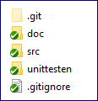
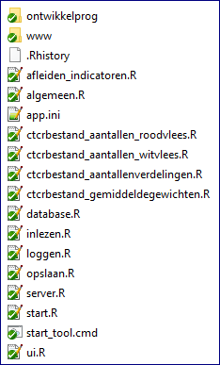
Programmatuur (stand mei 2018)
persoonlijke instellingen
opstarten & Shiny

Slide 12
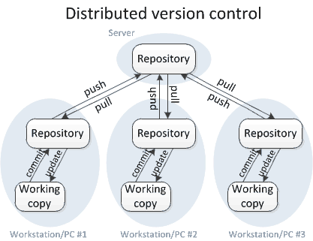
Git
http://github/SBM_Landbouw/Slachtingen

Slide 13
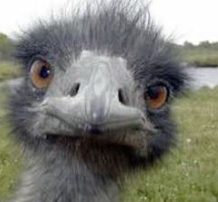
Vragen?

Slide 14
Statistiek Slachtingen
start.R, ui.R en server.R
Nicolette de Bruijn en Kenneth Chin-A-Fat
Maandag 25 juni 2018

Slide 15
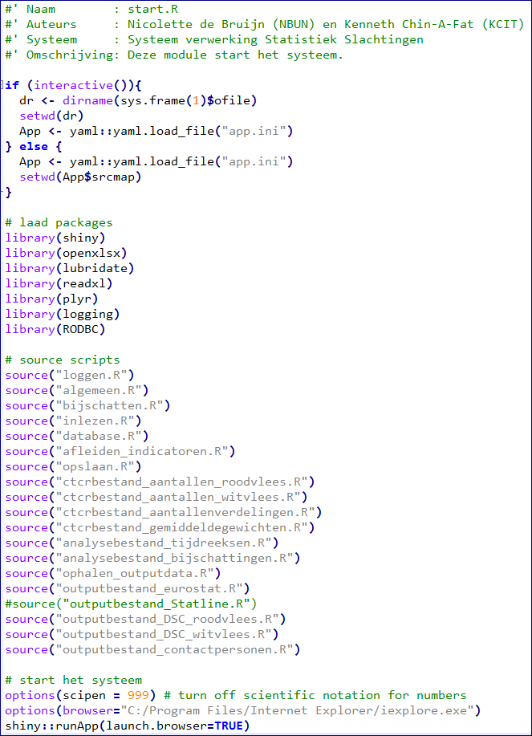
start.R
docstring
via start_tool.cmd of source
in R-Studio
laad app.ini
laad hier alle packages
laad alle scripts
options
start shiny

Slide 16
Shiny: R-package om interactieve web applicaties te bouwen
ui.R
  welke knoppen zijn er
  waar staan ze
  Etc..
server.R
  na het klikken op een knop, welke functionaliteit moet worden uitgevoerd?
  welke tekst wordt in de ui getoond na uitvoering
  verbinding tussen ui.R en overige R-scripts
Overige R-scripts
  bevat de functionaliteit

Slide 17
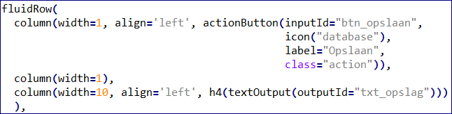
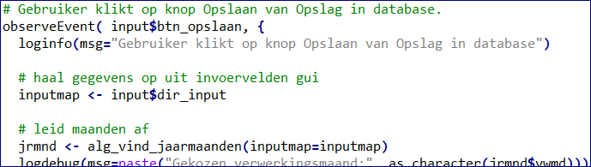
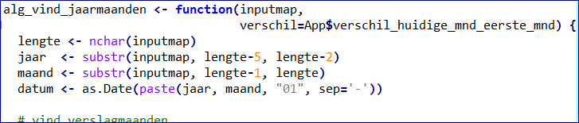
Voorbeeld: knop Opslaan
ui.R
server.R
algemeen.R

Slide 18
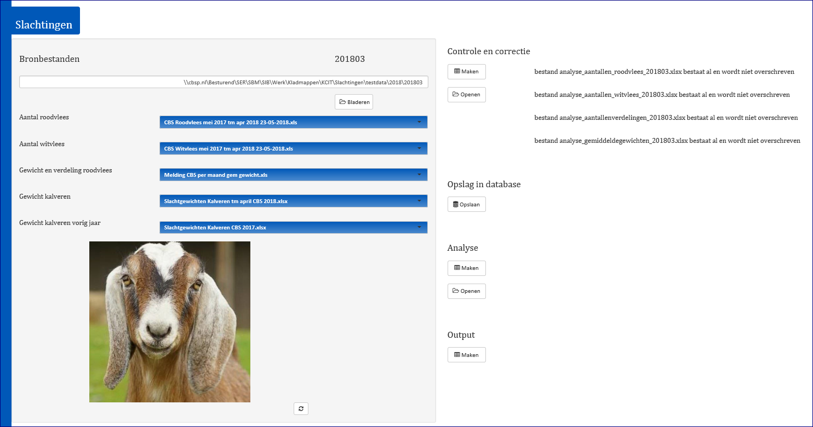

ui.R: panels en theme
titlePanel
sidebarLayout
  sidebarPanel
  mainPanel
src\www\cbs.css
  theme

Slide 19
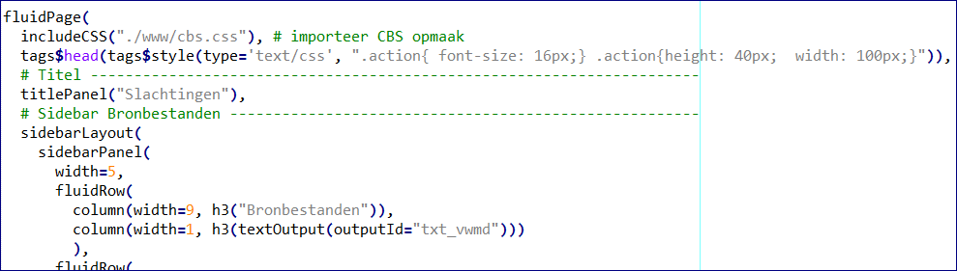
ui.R: fluidPage()
Standaard hoogste niveau in ui.R
Hierin plaats je de onderdelen van de ui
Maakt de pagina schaalbaar
Bestaat uit rijen, die weer uit kolommen bestaan

Slide 20
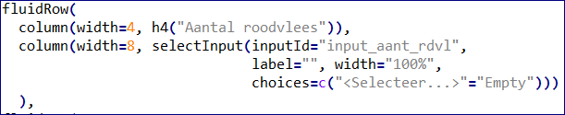
ui.R: fluidRow()
Een schaalbare rij in de ui
Bestaat zelf weer uit kolommen (standaardbreedte 12)

Slide 21
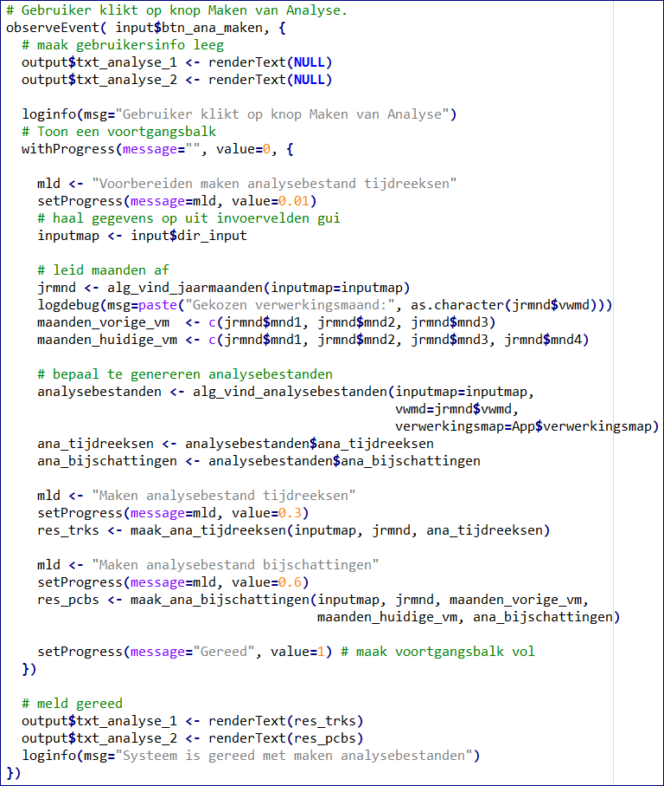
server.R: voorbeeld
observeEvent()
  link met ui.R via
  input$btn_ana_maken
renderText()
  gebeurt pas op het eind
withProgress()
App$verwerkingsmap
  zie app.ini

Slide 22
Gui-functionaliteit
Kiezen jaarmaandmap
  Bij opstarten
  Toont verwerkingsmaand
  Selecteert bronbestanden
Klikken op knop bladeren
  Komt niet op
  Soms ander uiterlijk
Plaatje
  Bij opstarten
  Plaatjes in map src/www
  verversen

Slide 23
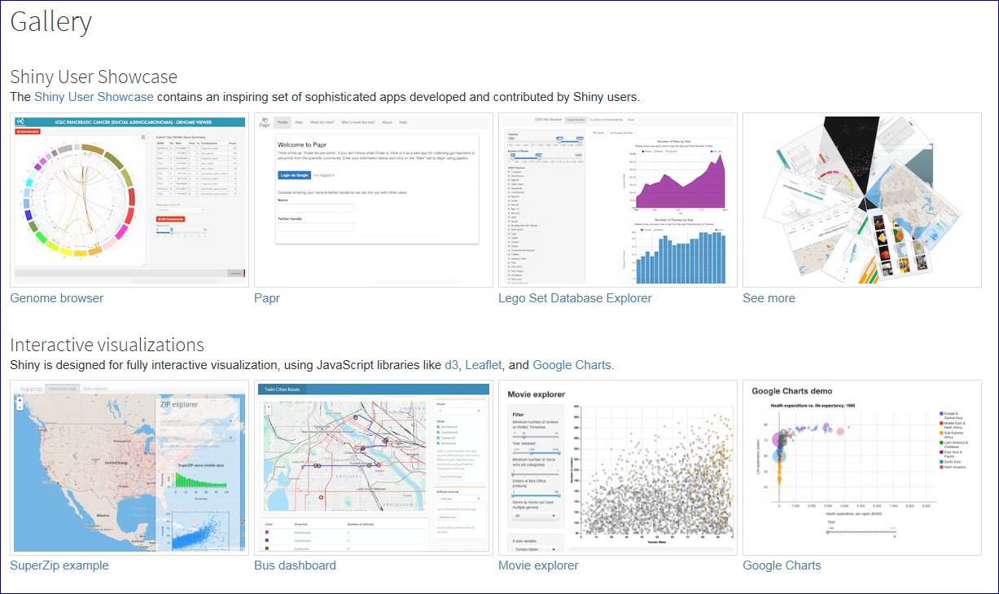
Meer informatie
http://shiny.rstudio.com/

Slide 24
Vragen?

Slide 25
Statistiek Slachtingen
Controle- en correctiebestanden
Nicolette de Bruijn en Kenneth Chin-A-Fat
Woensdag 27 juni 2018

Slide 26
ctcr-bestanden

Slide 27
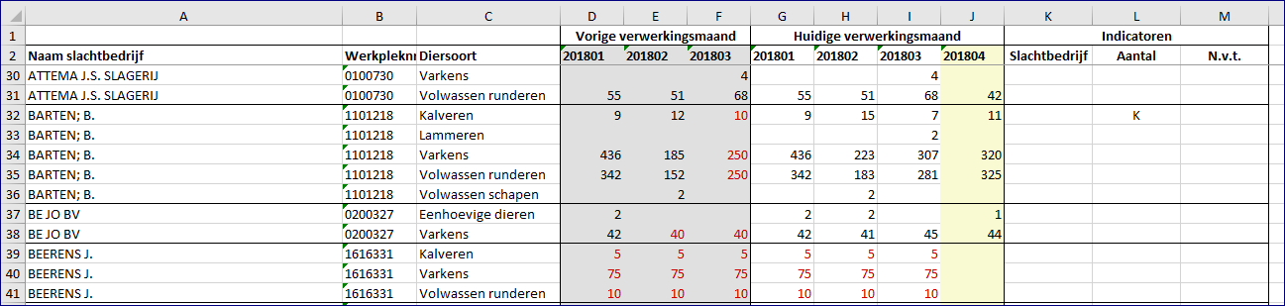
Indeling ctcr-bestanden
Gave data uit database
Bijschattingen gekleurd bij aanmaken
Indicatoren afgeleid bij aanmaken
Data uit levering
Bijschattingen toegevoegd en gekleurd bij aanmaken

Slide 28

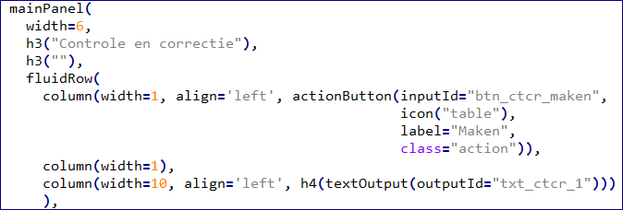
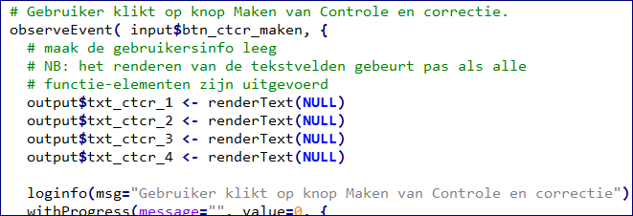
Aanroep maken ctcr-bestanden
gui
ui.R
server.R

Slide 29
Maken ctcr-bestand roodvlees op hoofdlijnen
server.R
  Voorbereiding
    Controle of kan aanmaken
  roep ctcrbestand_aantallen_roodvlees.R aan
  Geef tekst terug aan ui.R

Slide 30
Maken ctcr-bestand roodvlees op hoofdlijnen
ctcr-bestand_aantallen_roodvlees.R
  Verzamelen data
  Toevoegen bijschattingen
  Afleiden indicatoren
  Wegschrijven naar Excel
  Geef tekst terug aan server.R

Slide 31
Analyse-bestanden gaan analoog

Slide 32
Vragen?

Slide 33
Statistiek Slachtingen
Outputbestanden
Nicolette de Bruijn en Kenneth Chin-A-Fat
Woensdag 18 juli 2018 Woensdag 3 oktober 2018

Slide 34
outputbestanden

Slide 35
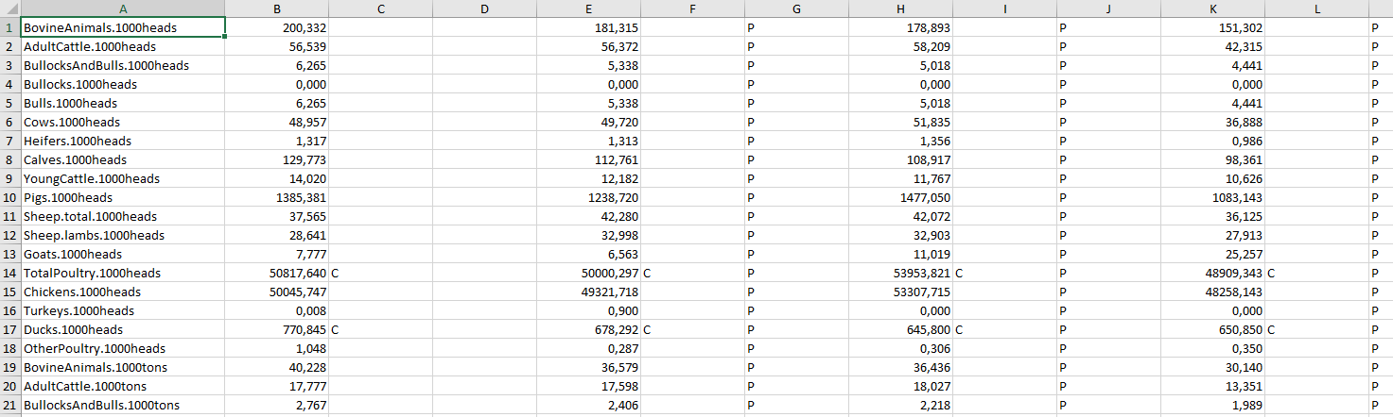
Indeling outputbestanden - Eurostat
xlsx
4 maanden (m-3 t/m m)
aantallen en gewichten
voorlopig (P) of definitief
aantallen
m-3
m-2
m-1
m
gewichten
geheimhouding (C) of niet

Slide 36
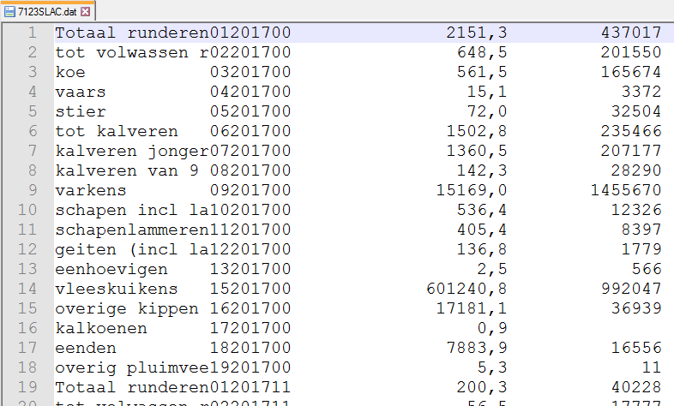
Indeling outputbestanden - Statline
diercode
aantallen
ascii; fixed width
4 maanden
aantallen en gewichten
jaartotalen
periode: jjjjmm
mm=00 --> jaar
gewichten

Slide 37
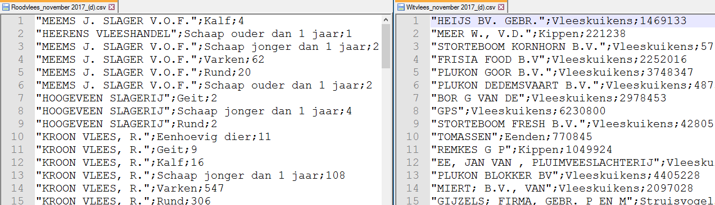
Indeling outputbestanden - DSC
ascii; csv
1 definitieve maand
aantallen
rood- en witvlees apart
inclusief naam slachtbedrijf

Slide 38
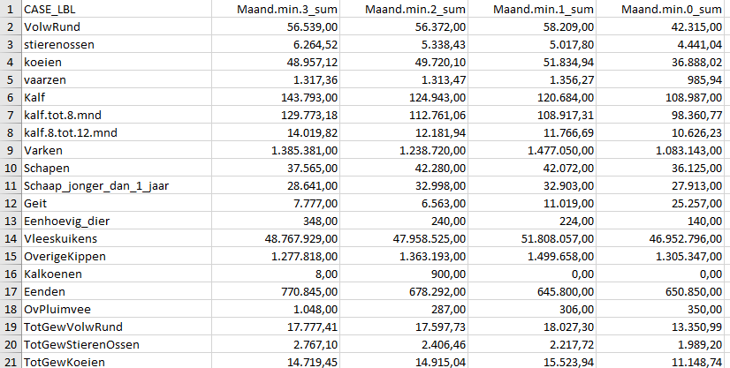
Indeling outputbestanden - contactpersonen
xlsx
4 maanden
aantallen en gewichten
aantallen
gewichten

Slide 39

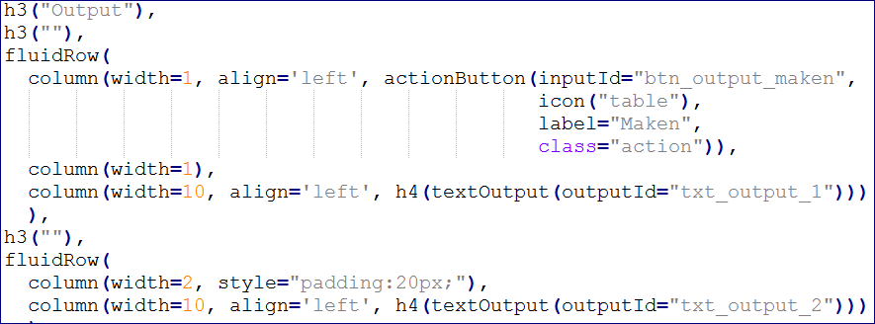
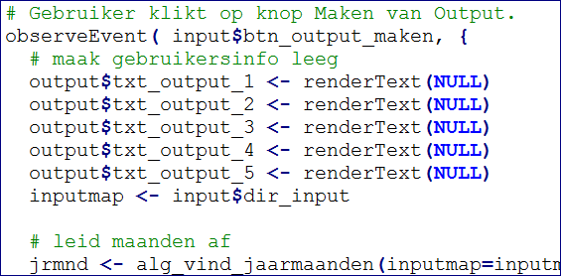
Aanroep maken outputbestanden
gui
ui.R
server.R

Slide 40
Maken outputbestand Eurostat op hoofdlijnen
server.R
  Voorbereiding
    Bepalen maanden en bestandsnamen
    Haal gegevens op uit database
  Roep outputbestand_eurostat.R aan
  Geef tekst terug aan ui.R

Slide 41
Maken outputbestand Eurostat op hoofdlijnen
outputbestand_eurostat.R
  Verzamelen data
  Formatteren data
  Wegschrijven naar Excel
  Geef tekst terug aan server.R

Slide 42
Diersoorten - aggregaten

Slide 43
Diersoorten - outputaggregaten

Slide 44
Vragen?

Slide 45
Statistiek Slachtingen
Technische zaken
Nicolette de Bruijn en Kenneth Chin-A-Fat
Woensdag 27 juni 2018

Slide 46
Technische zaken
R
SQL Server
Git
Logging
Testen
Documentatie

Slide 47
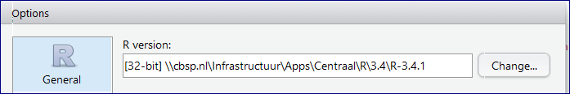
R
R3.4 32-bit
  Voor package openxlsx R3.3 of hoger nodig
  64-bit werkt niet onder W7
    Systeem werkt daarom wel onder W7 en W10
Versie kiezen in R-studio
  Tools | Global options

Slide 48
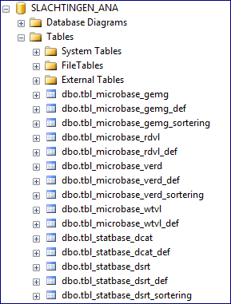
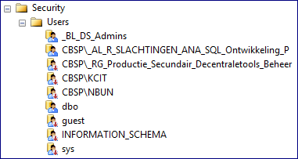
SQL Server
S0DSQL0015P\I01 (SQL 2016 Analyse Server)
SLACHTINGEN_ANA

Slide 49
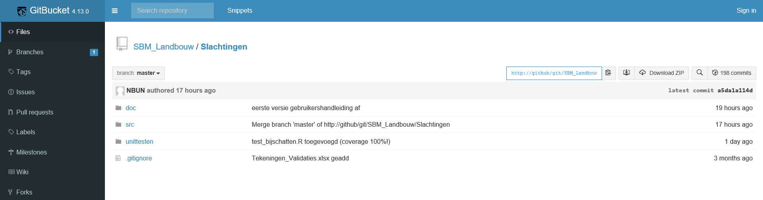
Git
http://github/git/SBM_Landbouw/Slachtingen.git

Slide 50
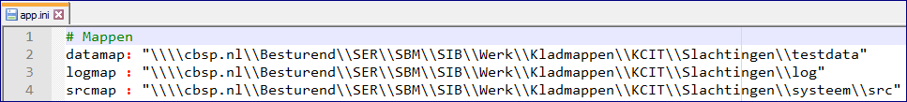
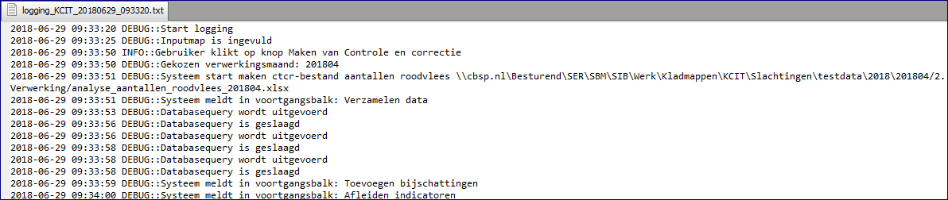
Logging
locatie in app.ini
Gebruikersinteractie INFO, rest DEBUG

Slide 51
Testen
Unittesten
End-to-end test
Acceptatietesten
  door Inge

Slide 52
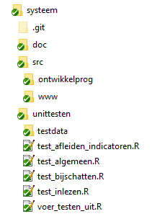
Unittesten
“laboratoriumtesten”
package testthat
Geautomatiseerd
Alleen functies die goed
te unittesten zijn

Slide 53
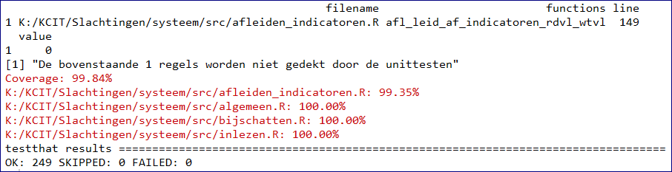
Unittesten - resultaat
Uitvoeren: Source voer_testen_uit.R in R-Studio
Wat zegt het over de kwaliteit?
  “Alles even aangetikt”

Slide 54
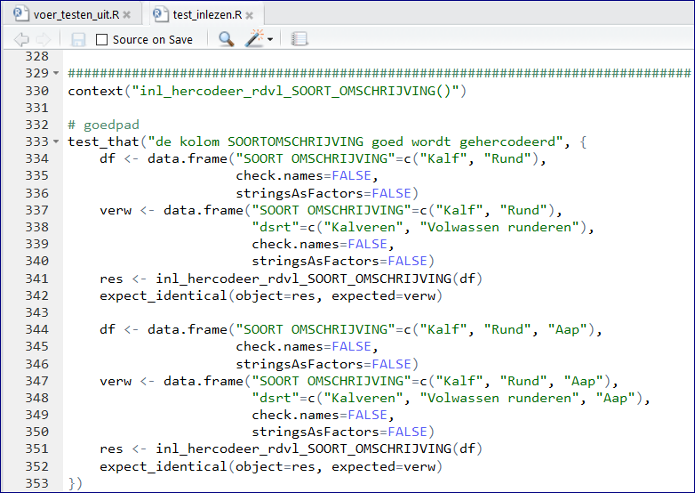
Unittest- voorbeeld

Slide 55
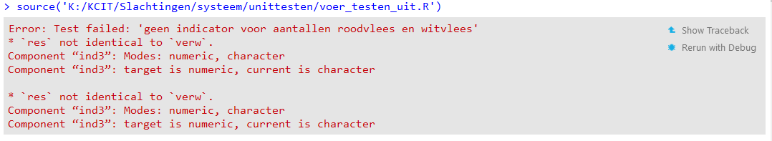
Unittesten – test niet geslaagd
Stopt met unittesten zodra test niet geslaagd is
Dus eerst oplossen voordat je verder kan

Slide 56
End-to-end test

Slide 57
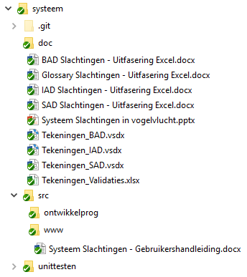
Documentatie
Ontwikkeldocumentatie
buiten src
Gebruikershandleiding
in www-map

Slide 58
Vragen?

